Slide 1

AI - Artificial Intelligence
Kunstmatige Intelligentie
Notes:
Laatste dia

Slide 2
Programma
12 oktober
AI-expert Jarno Duursma vertelt aan de hand van herkenbare voorbeelden meer over de impact van Al op onze samenleving.
  https://www.youtube.com/watch?v=ja0JZTozBIY
Pauze
Wat meer in detail
  Wat is AI?
  Chatbots en jouw data
  Leren prompten
  Toepassingen in de praktijk
  Risico’s en beperkingen

Slide 3
Notes:
Laatste dia

Slide 4
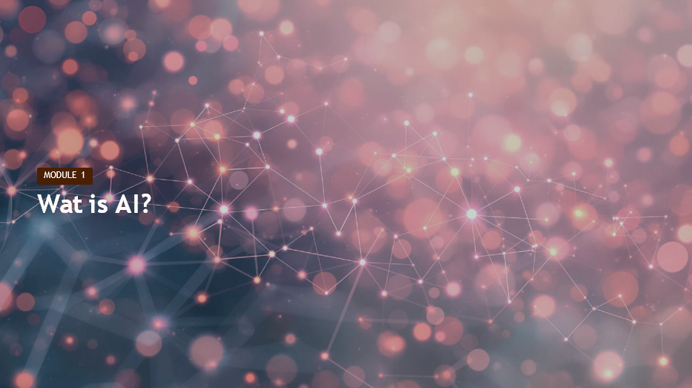


Slide 5
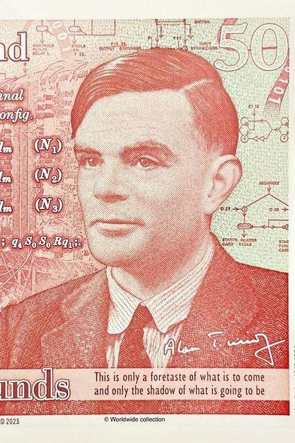
Wat is AI?
AI staat voor Artificiële Intelligentie, oftewel Kunstmatige Intelligentie.
Artificiele Intelligentie bestaat al sinds de jaren '50. Machines en computers doen 'menselijke' dingen.
Grote stroomversnelling voor de gewone gebruiker: eind 2022 met de komst van ChatGPT.

Slide 6










Voorbeelden van AI in de praktijk
Persoonlijke tijdlijn op Social Media
Spraakassistenten
Chatbots voor klantenservice
Persoonlijke aanbevelingen
Route-informatie op je telefoon
Spellingcontrole in mails
Google Translate
Zelfrijdende auto's
Gezichtsherkenning

Slide 7
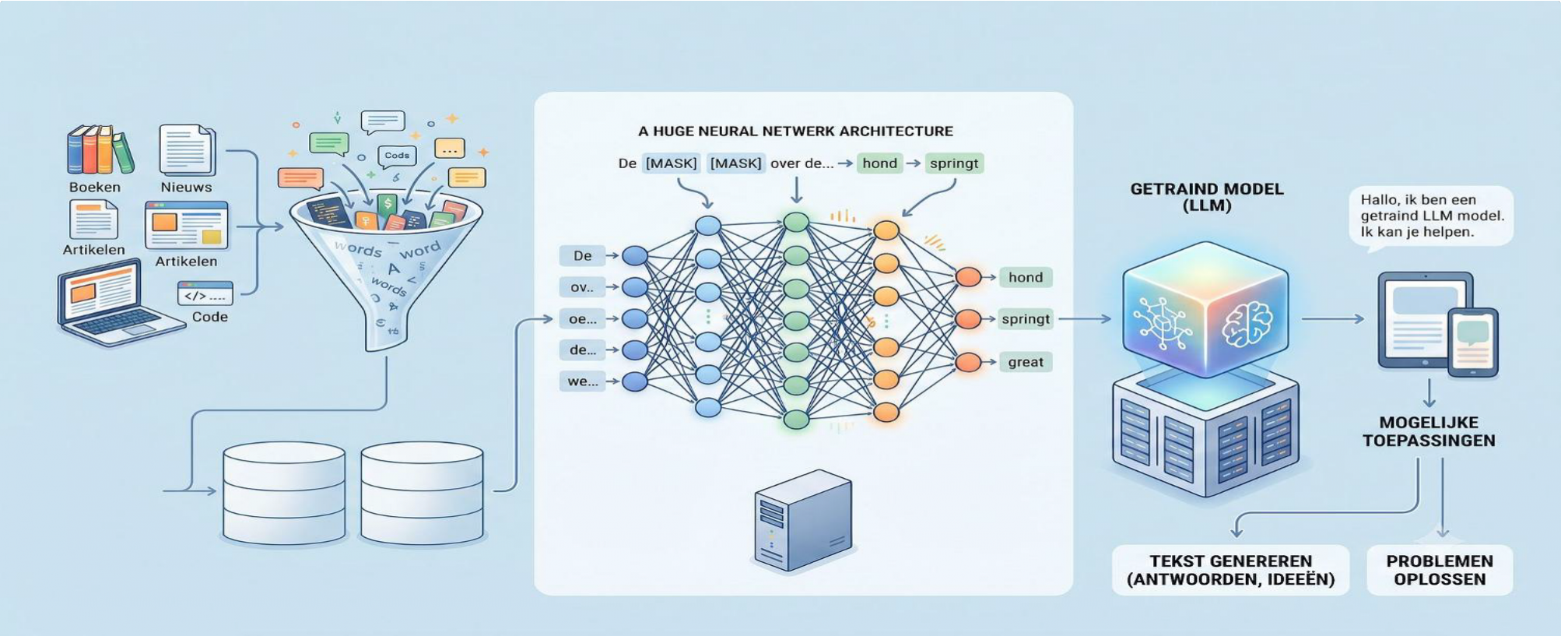
Hoe wordt AI getraind?
Notes:
LLM = Large Language Model (Kunstmatige Intelligentie)
Een Large Language Model (groot taalmodel) is een geavanceerd type kunstmatige intelligentie (AI) dat is getraind op enorme hoeveelheden tekstdata. [1]
Werking: Het model herkent patronen in taal en voorspelt het volgende meest logische woord in een zin.
Toepassingen: Vragen beantwoorden, teksten samenvatten, vertalen, programmeren en het genereren van nieuwe content.
Voorbeeld: Bekende voorbeelden van een LLM zijn ChatGPT en vergelijkbare AI-chatbots.

Slide 8
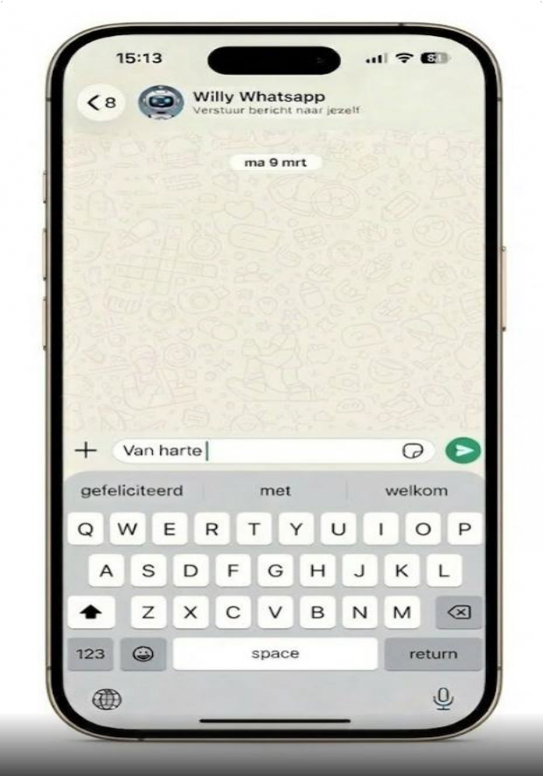
Hoe werkt een taalmodel?
LLM = Large Language Model (Kunstmatige Intelligentie)
Een Large Language Model (groot taalmodel) is een geavanceerd type kunstmatige intelligentie (AI) dat is getraind op enorme hoeveelheden tekstdata.
Werking: Het model herkent patronen in taal en voorspelt het volgende meest logische woord in een zin.
Toepassingen: Vragen beantwoorden, teksten samenvatten, vertalen, programmeren en het genereren van nieuwe content.
Voorbeeld: Bekende voorbeelden van een LLM zijn ChatGPT en vergelijkbare AI-chatbots.

Slide 9
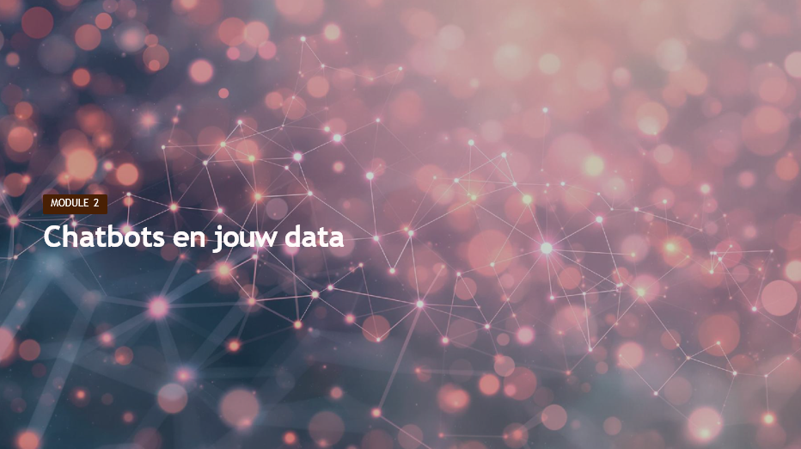

Slide 10
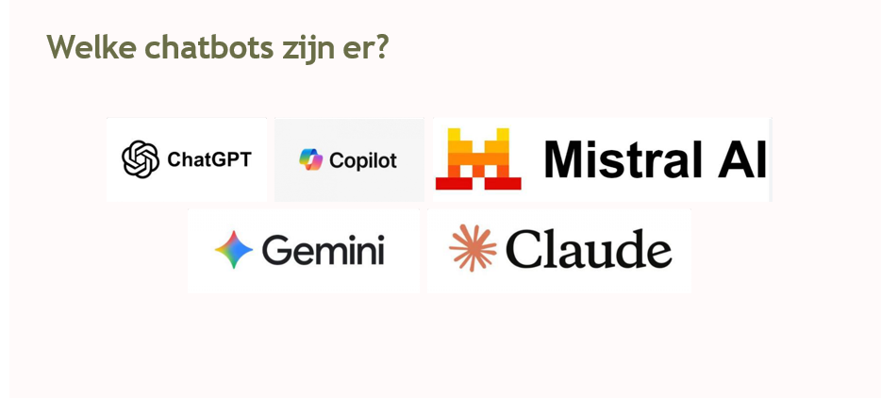

Slide 11
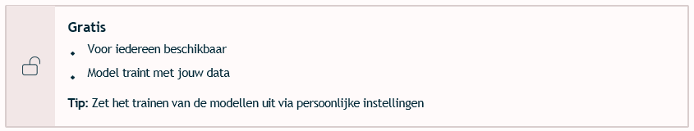
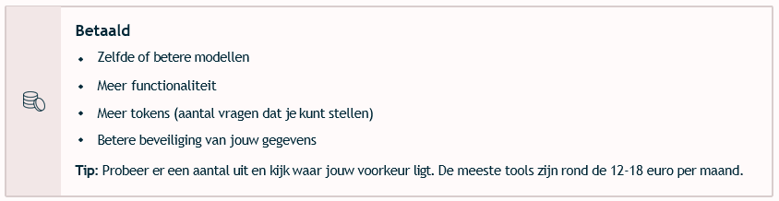
Gratis en betaalde versies

Slide 12
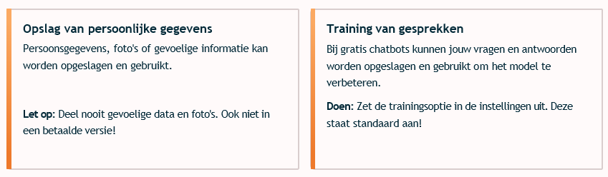
Wat gebeurt er met mijn data?

Slide 13
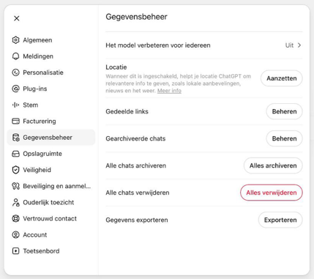
Tip: zet de trainingsoptie uit

Slide 14
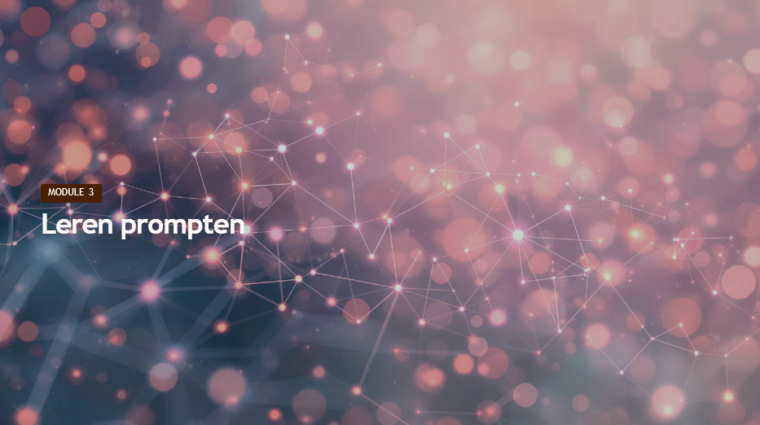

Slide 15

Wat is prompten?
Een prompt is een instructie die je aan AI geeft om het gewenste resultaat te krijgen.
Vergelijk het met een zoekopdracht, maar dan specifiek en gedetailleerd.
Hoe duidelijker je prompt, hoe beter het resultaat.
Je kunt voorbeelden en meer achtergrond toevoegen.
Basisregels voor een goede prompt:
✅ Wees zo specifiek mogelijk
✅ Houd het einddoel voor ogen
✅ Chat in plaats van één opdracht.

Slide 16
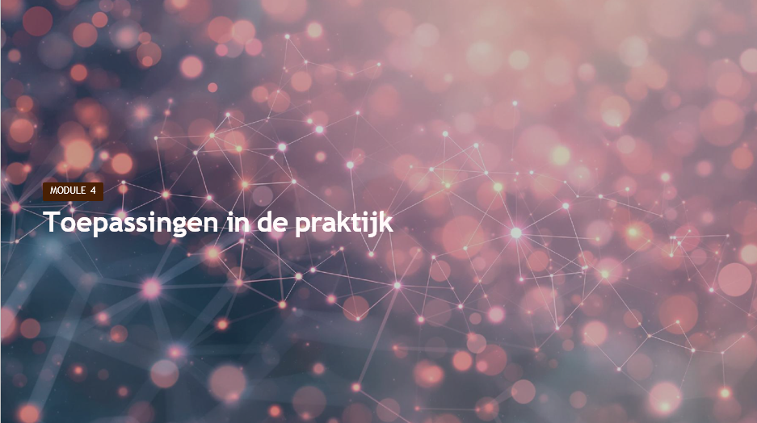

Slide 17
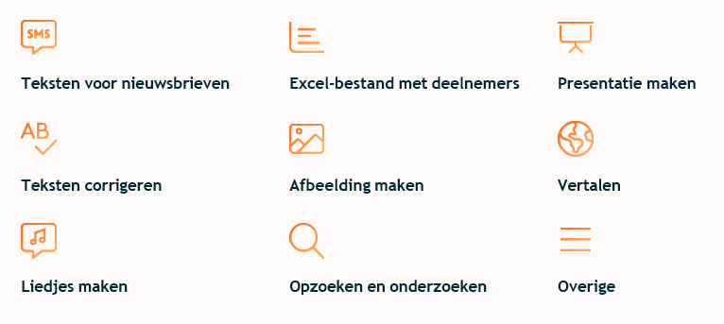
Wat kun je doen met AI?

Slide 18
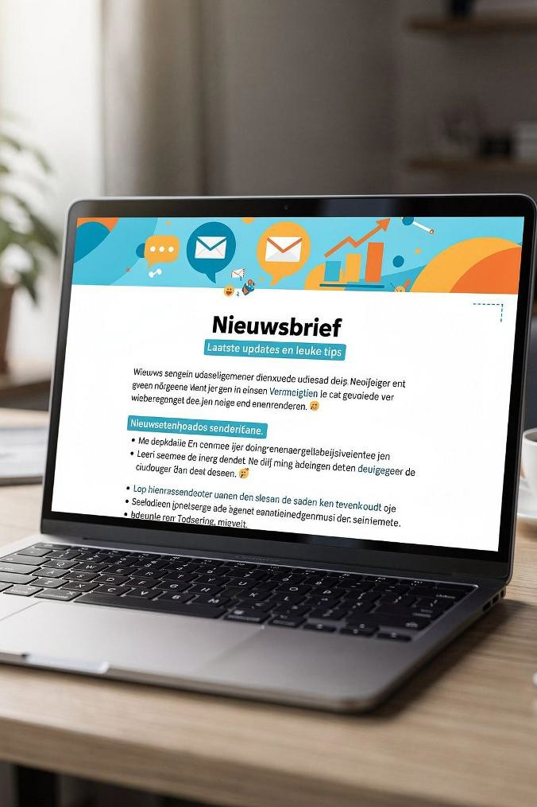
Stukje voor een nieuwsbrief
Voorbeeld prompt:
Schrijf een bericht van een halve A4 voor een nieuwsbrief over de hoge opkomst van de AI-workshop die door SeniorWeb Gennep werd gegeven.
Benoem dat de deelnemers enthousiast waren en zelf aan de slag gingen.

Slide 19
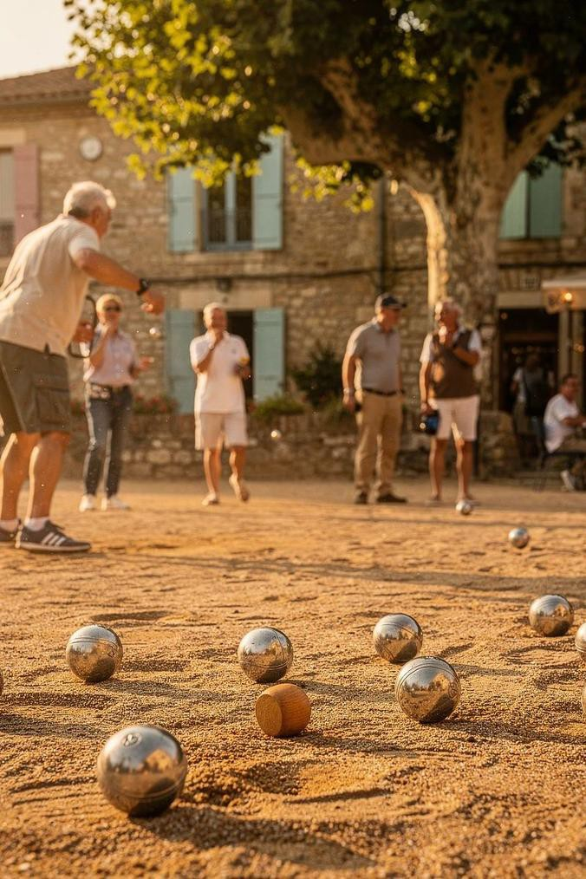
Maak een presentatie
Voorbeeld prompt:
Maak een presentatie over jeu-de-boules voor beginners van maximaal 15 minuten. Gebruik veel afbeeldingen.

Slide 20
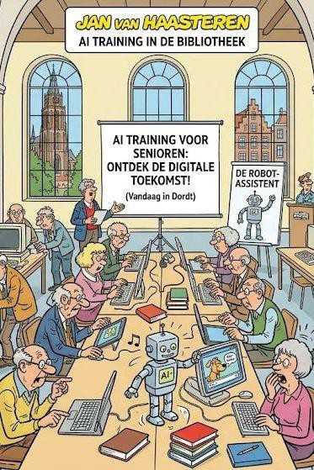
Afbeeldingen maken
Voorbeeld prompt (Google Gemini)
Maak een afbeelding in de stijl van Jan van Haasteren van een AI-training voor senioren bij in de bibliotheek van Dordrecht.

Slide 21

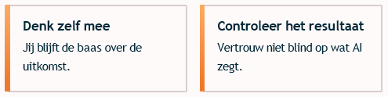
Blijf kritisch!
Altijd zelf blijven nadenken.
AI is een hulpmiddel, geen autoriteit!

Slide 22


Slide 23

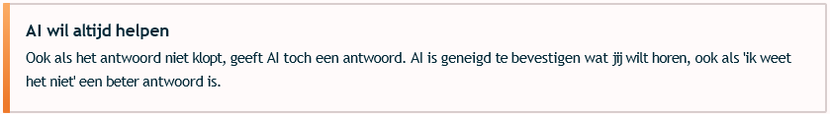
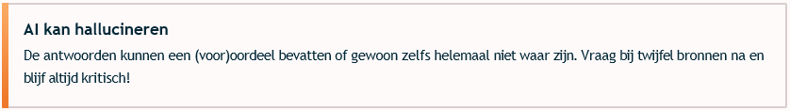
Beperkingen van AI

Slide 24
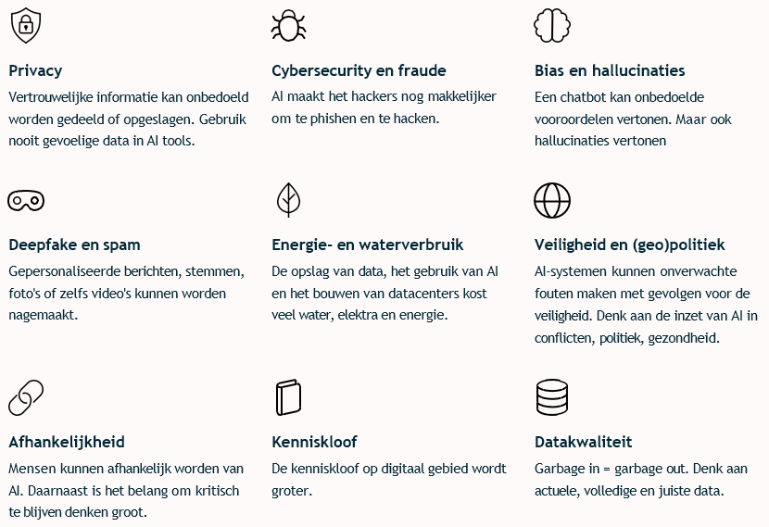
Risico's van AI

Slide 25
Notes:
Laatste dia

